Slide 1



Πρακτική Άσκηση ΕΣΠΑ
2025–2026
Ιδρυματικά Υπεύθυνη:
Καθηγήτρια Χρυσή Λασπίδου
Αντιπρύτανις Καινοτομίας, Διεθνοποίησης, Συνεργασιών και Ψηφιακής Διακυβέρνησης
Γραφείο Πρακτικής Άσκησης

Slide 2
Τμήμα Γεωπονίας Ιχθυολογίας και
Υδάτινου Περιβάλλοντος
Γραφείο Πρακτικής Άσκησης

Slide 3
Τι είναι η Πρακτική Άσκηση;
Με τον όρο Πρακτική Άσκηση εννοούμε κάθε προγραμματισμένη και μεθοδευμένη εκπαιδευτική δραστηριότητα, η οποία φέρνοντας τον φοιτητή σε άμεση επαφή με τον επαγγελματικό του χώρο, έχει στόχο τη σύνδεση της εκπαιδευτικής πράξης με τη θεωρία και την εξοικείωση του φοιτητή με το μελλοντικό επαγγελματικό του πεδίο.
Η Πρακτική Άσκηση αποτελεί ένα σημαντικό κομμάτι της εκπαιδευτικής διαδικασίας των φοιτητών. Αφορά στην άσκηση καθηκόντων, για μικρό (αλλά εύλογο) χρονικό διάστημα, από τον ασκούμενο σε Φορέα Υποδοχής υπό την καθοδήγηση Επόπτη Μέλους ΔΕΠ και την επίβλεψη Επόπτη του Φορέα Υποδοχής. Βασικός στόχος της είναι η επίτευξη αμφίδρομης ανάδρασης μεταξύ σπουδών και των εν δυνάμει χώρων εργασίας των αποφοίτων.
Οι βασικοί κρίκοι που συνιστούν την αλυσίδα της Πρακτικής Άσκησης είναι:  ο ασκούμενος  ο Φορέας Υποδοχής με τον Επόπτη του και  η Σχολή/Τμήμα προέλευσης με τον Επόπτη Μέλος ΔΕΠ.

Slide 4
Τι είναι η Πρακτική Άσκηση μέσω ΕΣΠΑ;
Σύνδεση σπουδών με αγορά εργασίας
Επιδοτούμενο πρόγραμμα στο πλαίσιο ΕΣΠΑ 2021–2027, «Ανθρώπινο Δυναμικό και Κοινωνική Συνοχή ΕΣΠΑ 2021-2027» που συγχρηματοδοτείται από την Ευρωπαϊκή Ένωση (Ευρωπαϊκό Κοινωνικό Ταμείο) και από εθνικούς πόρους
Δεν δημιουργεί σχέση εξαρτημένης εργασίας, δηλ. ο Φορέας δεν έχει καμία οικονομική και ασφαλιστική υποχρέωση απέναντι στον φοιτητή

Slide 5
Πότε ξεκινάει η Πρακτική μου Άσκηση;
Πότε «ξεκινάει» η Πρακτική Άσκηση
Ξεκινά από τη στιγμή που αποφασίζεις να δηλώσεις συμμετοχή. Αφού παρακολουθείς αυτή την ενημέρωση, έχει ήδη αρχίσει.
Είναι η γέφυρα από τις σπουδές στην πραγματική εργασία.
Είναι και πρώτη επαφή με διαδικασίες: αίτηση, επικοινωνία με στελέχη, συγκέντρωση δικαιολογητικών.
Πριν μας καλέσεις:
Διάβασε την παρουσίαση και τις οδηγίες στο site. Η παρουσίαση και οι οδηγίες θα αναρτηθούν στο site και θα εμπλουτίζονται με νέες απαντήσεις
Έλεγξε τις Συχνές Ερωτήσεις.
Προσπάθησε μόνος/μόνη σου.
Επικοινωνείς με το Γραφείο Π.Α. όταν δεν βρίσκεις απάντηση ή υπάρχει σοβαρό ζήτημα.
Η διαδικασία γίνεται από τον φοιτητή

Slide 6
Ταυτότητα Πρακτικής Άσκησης Τμήματος Γεωπονίας Ιχθυολογίας και Υδάτινου Περιβάλλοντος
Επιστημονικά Υπεύθυνη Τμήματος:
Παναγιωτάκη Παναγιώτα
email: ppanag@uth.gr
Διοικητική Υποστήριξη Πρακτικής Άσκησης μέσω ΕΣΠΑ:
Κούρτη Χρύσα
email: praktiki.diae@uth.gr

Slide 7
Χαρακτηριστικά Π.Α. _ ΤΓΙΥΠ
Η Πρακτική Άσκηση εντάσσεται στο 6ο και στο 8ο εξάμηνο του Προγράμματος Προπτυχιακών Σπουδών ως μάθημα υποχρεωτικό
Λαμβάνει με έξι (6) πιστωτικές μονάδες (ECTS) & βαθμολογείται_ περιλαμβάνεται στο Παράρτημα Διπλώματος
Οι πιστωτικές μονάδες (ECTS) της Π.Α. λαμβάνονται υπόψη στο συνολικό αριθμό των ECTS που απαιτούνται για τη λήψη Πτυχίου/Διπλώματος
Η διάρκειά της είναι τέσσερις μήνες και διεξάγεται σε δύο κύκλους (Ιούλιος- Αύγουστος)
    1^{ος} κύκλος σε Δημόσιο Φορέα
    2^{ος} κύκλος σε Ιδιωτικό Φορέα
Δύναται να διεξάγεται: σε δημόσιες υπηρεσίες, νομικά πρόσωπα δημοσίου δικαίου, Ο.Τ.Α α’ και β’ βαθμού, νομικά πρόσωπα ιδιωτικού δικαίου και επιχειρήσεις, εφεξής καλούμενους «Φορείς Υποδοχής», υπό την καθοδήγηση και εποπτεία του Επόπτη Πρακτικής Άσκησης.
Προαπαιτούμενα (On-off κριτήρια):
Βρίσκονται στο 6ο εξάμηνο (και πάνω) των σπουδών τους και
έχουν συμπεριλάβει το μάθημα της Π.Α. στη δήλωση μαθημάτων του 6^{ου} εξαμήνου ή σε όποιο εξάμηνο είναι να κάνουν την 1^{η} Π.Α.
Οι διαθέσιμες θέσεις για το ακαδ. έτος 2025-2026 είναι 107

Slide 8
Διάρκεια & Αμοιβή
Διάρκεια: 2+2 μήνες πλήρους απασχόλησης
Υλοποιείται αποκλειστικά κατά τους θερινούς μήνες Ιούλιο-Αύγουστο
Αμοιβή: 350€/μήνα (μικτά)
  (338,23 καθαρά για ασφαλισμένους /
  274,10 καθαρά για ανασφάλιστους)
Η πληρωμή γίνεται μετά το τέλος της και της 2ης Πρακτικής Άσκησης.
Παρέχεται ασφάλιση εργατικού ατυχήματος (& ασθένειας για ανασφάλιστους)
για τοΤΓΙΥΠ

Slide 9
Ποιοί μπορούν να συμμετέχουν;
Προπτυχιακοί φοιτητές/ριες οι οποίοι/ες
Βρίσκονται στο 6ο εξάμηνο (και άνω) των σπουδών τους και
έχουν συμπεριλάβει το μάθημα της Πρακτικής Άσκησης στη δήλωση μαθημάτων τους του 6ου εξαμήνου ή σε όποιο εξάμηνο είναι να κάνουν την 1^{η} Π.Α. (on-off κριτήρια)
Αφού ελεγχθούν οι ελάχιστες προϋποθέσεις ακαδημαϊκής προόδου και αποκλειστούν οι υποψηφιότητες που δεν τις πληρούν, αρχίζει η διαδικασία αξιολόγησης- μοριοδότησης
Εφαρμόζονται κριτήρια αξιολόγησης- μοριοδότησης (“αλγόριθμος”) και επιπλέον Κοινωνικά Κριτήρια αξιολόγησης
Οι διαθέσιμες θέσεις για το ακαδ. έτος 2025-2026 ειναι 107

Slide 10
Μοριοδότηση φοιτητών /-τριών στην ΠΑ ΕΣΠΑ
Βασικό Κριτήριο μοριοδότησης (“αλγόριθμος”) :
ECTS μαθημάτων που έχουν εξετασθεί επιτυχώς (έως την ημερομηνία υποβολής της αίτησης) / Συνολικό αριθμό ECTS του Προγράμματος Σπουδών x 10 x Μέσο Όρο βαθμολογίας των επιτυχώς εξετασθέντων μαθημάτων
Κοινωνικά Κριτήρια: δίνεται σαφής προτεραιότητα σε φοιτητές/φοιτήτριες με ειδικές ανάγκες (AMEA) ή/και που ανήκουν σε Ειδικές Κοινωνικές Ομάδες (ΕΚΟ) με την προϋπόθεση να έχουν εγγραφεί στη δομή «Πρόσβαση». Υπάρχουν και επιπλέον κοινωνικά κριτήρια που τίθενται για τη μοριοδότηση των φοιτητών/τριών.
Σε περίπτωση ισοβαθμίας λαμβάνεται υπόψη ο αριθμός των μαθημάτων στα οποία έχει εξεταστεί επιτυχώς ο φοιτητής/τρια, ο μέσος όρος βαθμολογίας αυτών και ο αριθμός των εξετάσεων που έδωσε ο φοιτητής/τρια για να περάσει τα μαθήματά του/της

Slide 11
Άδειες
1 ημέρα άδεια/μήνα (ακαδημαϊκοί ή προσωπικοί λόγοι πχ. ασθένεια)
Έως 3 ημέρες αναρρωτικής με ιατρική βεβαίωση (θεωρούνται αιτιολογημένες)*
*Οι ημέρες αναρρωτικής ΑΦΑΙΡΟΥΝΤΑΙ από τις ημέρες άδειας που δικαιούστε.

Slide 12
Στάδια Πρακτικής Άσκησης μέσω ΕΣΠΑ
Στάδιο 1: Εκδήλωση Ενδιαφέροντος
Στάδιο 2: Αίτηση + Δικαιολογητικά
Στάδιο 3: Έναρξη & Ολοκλήρωση Πρακτικής
3.1 Απογραφικό Δελτίο Εισόδου + Ε3.5 Έναρξης
3.2 Απογραφικό Δελτίο Εξόδου + Ε3.5 Λήξης
3.3 Αποτίμηση – Αξιολόγηση

Slide 13
Στάδιο 1: Εκδήλωση Ενδιαφέροντος
ΒΗΜΑ 1: Αίτηση Εκδήλωσης Ενδιαφέροντος από φοιτητή στην πλατφόρμα «ΦΟΙΤΗΤΙΚΗ ΜΕΡΙΜΝΑ»
(μέσω VPN)
ΒΗΜΑ 2: Έλεγχος αιτήσεων & μοριοδότηση από την Επιτροπή Αξιολόγησης του Τμήματος
ΒΗΜΑ 3: Ανάρτηση προσωρινών & οριστικών αποτελεσμάτων στην ιστοσελίδα της Π.Α.
pa.uth.gr

Slide 14
Προθεσμία
Εκδήλωσης Ενδιαφέροντος
ΣΤΑΔΙΟ 1
10/03/2026 – 25/03/2025
*Όσοι/όσες κάνουν 2^{η} φορά Π.Α. θα κάνουν ακριβώς την ίδια διαδικασία υποβολών στη Μέριμνα και φέτος.
ΠΡΟΣΟΧΗ ΣΤΙΣ ΠΡΟΘΕΣΜΙΕΣ
Μετά την λήξη τους δεν θα γίνονται δεκτές αιτήσεις
(κλείνει αυτόματα το σύστημα)

Slide 15
Στάδιο 1: Εκδήλωση Ενδιαφέροντος
1. Συνδεθείτε στην πλατφόρμα https://sw-app.uth.gr/ με τα συνθηματικά του ιδρυματικού σας λογαριασμού (μέσω VPN του Πανεπιστημίου).
2. Επιλέγετε αριστερά το μενού «Οι αιτήσεις μου».
3. Πατάτε επάνω δεξιά «Δημιουργία Νέας αίτησης»
4. Στον Τύπο Αίτησης επιλέγετε «ΠΑ-Στάδιο 1 Αίτηση Εκδήλωσης Ενδιαφέροντος Συμμετοχής στην Πρακτική Άσκηση» και πατάτε «Δημιουργία»
*Διαβάστε προσεκτικά και ακολουθήστε τις οδηγίες που αναγράφονται στην καρτέλα «Γενικά Στοιχεία»

Slide 16
Στάδιο 2: Αίτηση + Δικαιολογητικά
ΒΗΜΑ 1: Είσοδος στην πλατφόρμα (μεσω VPN)
στην «ΦΟΙΤΗΤΙΚΗ ΜΕΡΙΜΝΑ»
ΒΗΜΑ 2: Συμπλήρωση προσωπικών στοιχείων
ΒΗΜΑ 4: Ανάρτηση 7 δικαιολογητικών (ΑΔΤ, ΑΦΜ, ΑΜΚΑ, IBAN, Ασφαλιστική Ικανότητα, ΕΦΚΑ, ΥΔ Εργασίας)
ΒΗΜΑ 3: Συμπλήρωση στοιχείων Φορέα

Slide 17
Προθεσμία Αιτήσεων
ΣΤΑΔΙΟ 2
ΘΑ ΑΝΑΚΟΙΝΩΘΟΥΝ ΣΤΟ SITE ΤΗΣ ΠΑ
ΠΡΟΣΟΧΗ ΣΤΙΣ ΠΡΟΘΕΣΜΙΕΣ
Μετά την λήξη τους δεν θα γίνονται δεκτές αιτήσεις
(κλείνει αυτόματα το σύστημα)

Slide 18
Στάδιο 2: Αίτηση
1. Συνδεθείτε στην πλατφόρμα https://sw-app.uth.gr/ με τα συνθηματικά του ιδρυματικού σας λογαριασμού (μέσω VPN του Πανεπιστημίου).
2. Επιλέγετε αριστερά το μενού «Οι αιτήσεις μου».
3. Πατάτε επάνω δεξιά «Δημιουργία Νέας αίτησης»
4. Στον Τύπο Αίτησης επιλέγετε «ΠΑ-Στάδιο 2 Αίτηση» και πατάτε «Δημιουργία»
*Διαβάστε προσεκτικά και ακολουθήστε τις οδηγίες που αναγράφονται στην καρτέλα «Γενικά Στοιχεία»

Slide 19
Στάδιο 2: Δικαιολογητικά
1. ΑΔΤ Αστυνομική ταυτότητα (και τις δύο πλευρές σε 1 σελίδα)
2. Βεβαίωση Απόδοσης ΑΦΜ (εφορία ή via taxisnet) με ορατή τη Δ.Ο.Υ.
https://rb.gy/sarzwg → ταυτοποίηση → στοιχεία φυσικού προσώπου → κλικ ‘έκδοση’ → save
3. ΑΜΚΑ → https://www.amka.gr/AMKAGR/
4. Βιβλιάριο ή έγγραφο της τράπεζας με το IBAN,
ΠΡΟΣΟΧΗ: α) ΑΤΟΜΙΚΟΣ ή να είστε ΚΥΡΙΟΣ ΔΙΚΑΙΟΥΧΟΣ, β) ΕΝΕΡΓΟΣ ΛΟΓΑΡΙΑΣΜΟΣ
5. Βεβαίωση Ασφαλιστικής Ικανότητας που δηλώνει την ασφάλεια ασθενείας όπου να φαίνεται η διάρκεια → https://www.atlas.gov.gr/ATLAS/Atlas/Login2.aspx
6. Αριθμός συστήματος ΕΦΚΑ (ΑΜΑ-ΙΚΑ) → https://www.efka.gov.gr/el/bebaiose-apographes
7. Υπεύθυνη Δήλωση για καθεστώς εργασίας, via gov.gr
Τα δικαιολογητικά ανεβαίνουν σε μορφή pdf κάτω των 2ΜΒ

Slide 20

ΑΔΤ Αστυνομική ταυτότητα
(και τις δύο πλευρές σε 1 σελίδα)
*ΣΥΜΒΟΥΛΗ: Εάν έχετε ακόμα ταυτότητα παλαιού τύπου και κάνετε την αίτηση με αυτήν, καλό θα ήταν να μην την αλλάξετε κατά την διάρκεια της ΠΑ για να μην υπάρξει πρόβλημα στο τέλος.
ΠΑΡΑΔΕΙΓΜΑ

Slide 21
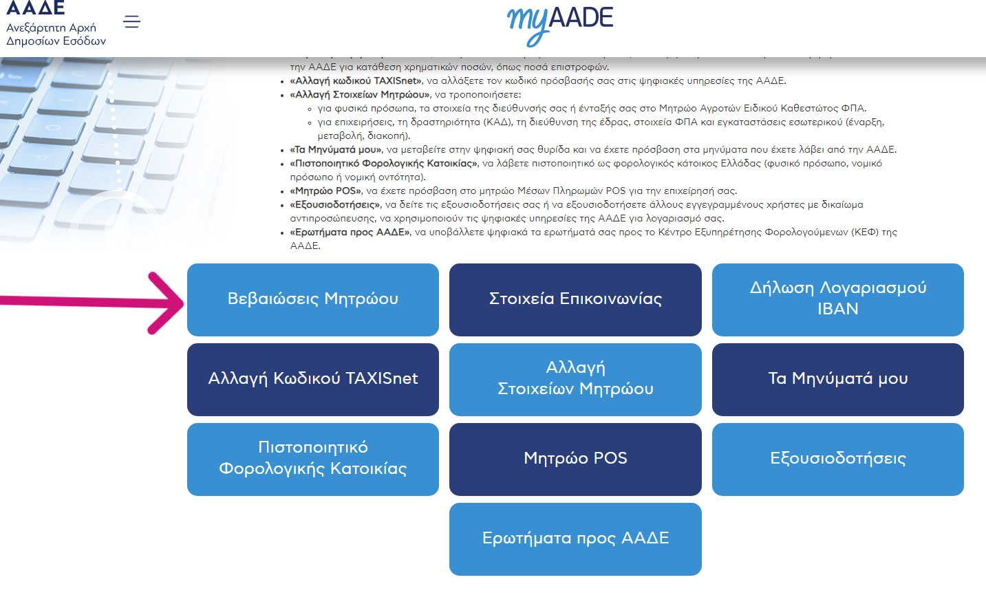
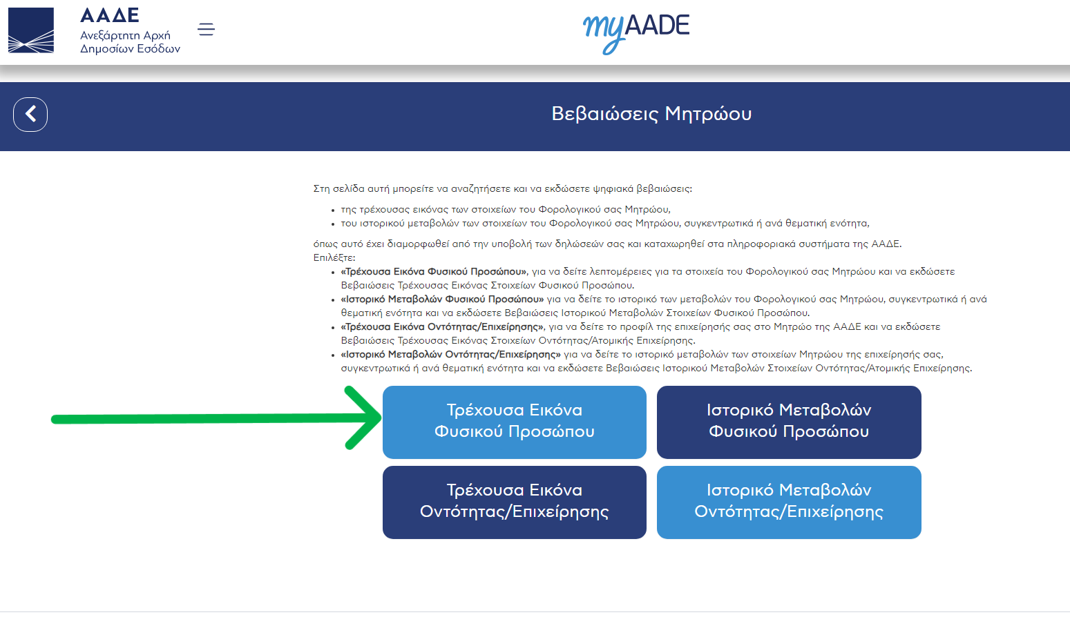
2. Βεβαίωση Απόδοσης ΑΦΜ με ορατή τη Δ.Ο.Υ.
1
2

Slide 22
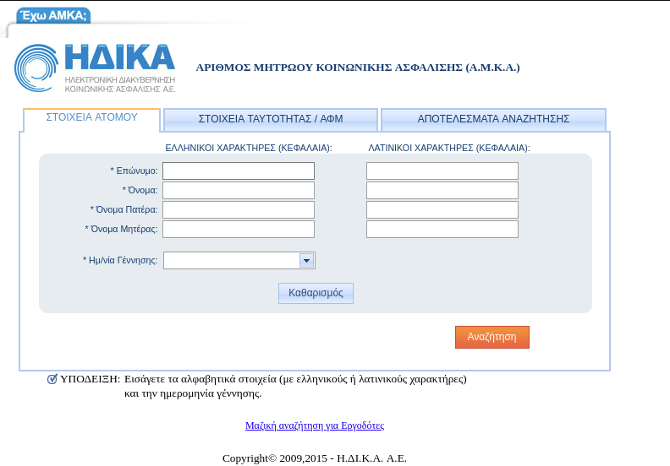
3. ΑΜΚΑ
ΠΑΡΑΔΕΙΓΜΑ

Slide 23
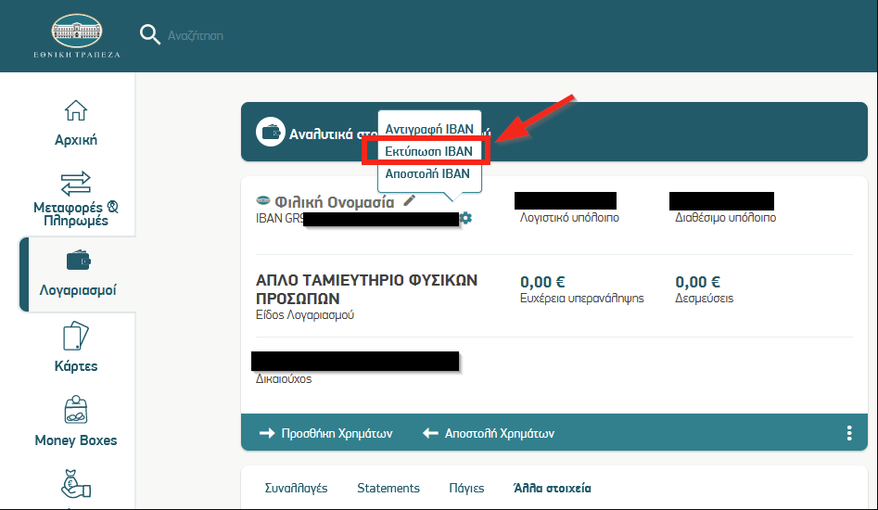
4. Βεβαίωση Τήρησης Καταθετικού Λογαριασμού – Εκτύπωση ΙΒΑΝ
ΣΙΓΟΥΡΕΥΤΕΙΤΕ ΟΤΙ:
α) είναι ΑΤΟΜΙΚΟΣ ή είστε ο ΚΥΡΙΟΣ ΔΙΚΑΙΟΥΧΟΣ
β) είναι ΕΝΕΡΓΟΣ ΛΟΓΑΡΙΑΣΜΟΣ
ΠΑΡΑΔΕΙΓΜΑ

Slide 24
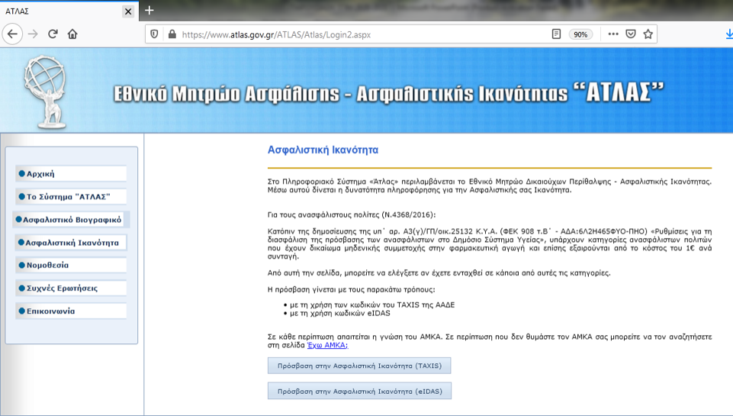
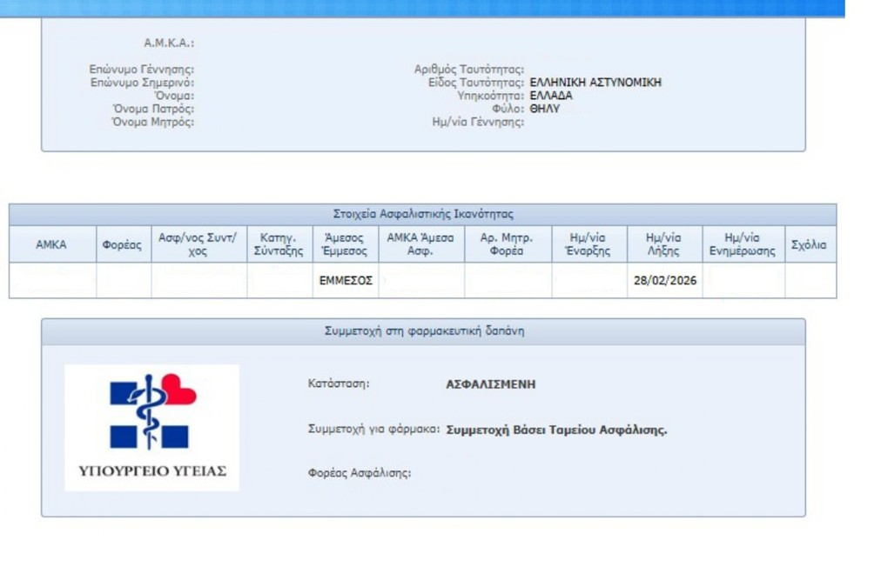
5. Βεβαίωση Ασφαλιστικής Ικανότητας
(να φαίνεται η διάρκεια)
Πατάς εδώ
ΟΔΗΓΙΕΣ σε SITE ΠΑ
SCREEN SHOT

Slide 25
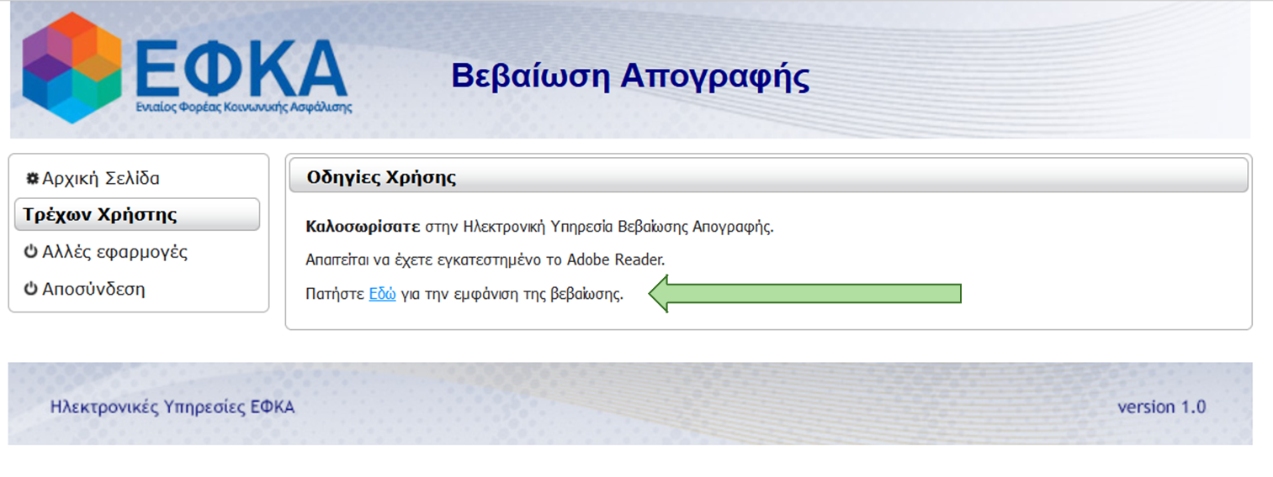
6. Αριθμός συστήματος ΕΦΚΑ (ΑΜΑ-ΙΚΑ)
* Οδηγίες για την Έκδοση Αριθμού Συστήματος ΕΦΚΑ
Πατάς εδώ

Slide 26
7. Υπεύθυνη Δήλωση για Καθεστώς Εργασίας
μέσω gov.gr
video tutorial
Κάνετε είσοδο στην υπηρεσία και μετά την ταυτοποίηση στοιχείων κάνετε copy- paste τα παρακάτω:
ΠΡΟΣ: Γραφείο Πρακτικής Άσκησης Πανεπιστημίου Θεσσαλίας
Με ατομική μου ευθύνη και γνωρίζοντας τις κυρώσεις (3), που προβλέπονται από τις διατάξεις της
παρ. 6 του άρθρου 22 του Ν. 1599/1986, δηλώνω ότι:
1) Δεν απασχολούμαι με εξαρτημένη σχέση εργασίας πλήρους ωραρίου.
2) Δεν εργάζομαι ως υπάλληλος του δημοσίου τομέα (συμπεριλαμβάνονται και τα σώματα ασφαλείας)
3) Δε βρίσκομαι στη διάρκεια της στρατιωτικής μου θητείας.
4) Δεν έχω συμμετάσχει σε Πρακτική Άσκηση άλλης Πράξης του Επιχειρησιακού Προγράμματος
«Ανθρώπινο Δυναμικό και Κοινωνική Συνοχή ΕΣΠΑ 2021-2027»
5) Δε στοιχειοθετείται συγγένεια (Β’ βαθμού και άνω, σε ευθεία γραμμή, πλάγια γραμμή και εξ’
αγχιστείας) όπως και συζυγική σχέση με το νόμιμο εκπρόσωπο της επιχείρησης. Επίσης, σε κάθε
περίπτωση συγγένειας Β’ βαθμού και άνω όπως και συζυγικής σχέσης με άλλο πρόσωπο
απασχολούμενο στον φορέα – επιχείρηση, το πρόσωπο αυτό δεν μπορεί να ορισθεί ως επόπτης εκ
μέρους του Συνεργαζόμενου Φορέα.

Slide 27
Επιλογή & Δήλωση Φορέα
Είσοδος με τα στοιχεία του Ευδόξου στο πληροφοριακό
σύστημα ΑΤΛΑΣ & «αναζήτηση θέσεων».
Εάν η θέση είναι ήδη δημοσιευμένη: Επικοινωνείτε με τον Φορέα (τα στοιχεία επικοινωνίας, όπως email και τηλέφωνο, βρίσκονται στις δημοσιευμένες θέσεις) και, εφόσον συμφωνήσετε σε συνεργασία, το δηλώνετε στην αίτηση σας (ΣΤΑΔΙΟ 2) μαζί με τις επιπλέον πληροφορίες που απαιτούνται.
Αν ο φορέας που επιθυμείτε δεν είναι καταχωρημένος στο σύστημα ΑΤΛΑΣ, τον ενημερώνετε ότι πρέπει να εγγραφεί και στη συνέχεια να προσθέσει και να δημοσιεύσει τη θέση*.
Συμπληρώνετε και τον κωδικό GROUP θέσης ΑΤΛΑΣ, δηλαδή τον 6ψήφιο αριθμό που εμφανίζεται δίπλα στην δημοσιευμένη θέση, στο πεδίο που σας ζητείται.
Ελέγχετε πάντα αν εσείς μπορείτε να δείτε την θέση,
αν δεν την βλέπετε εσείς δεν την βλέπει ούτε το Γραφείο Πρακτικής.
*Προσοχή η θέση να είναι ορατή από το Τμήμα του Πανεπιστημίου Θεσσαλίας στο οποίο ανήκετε!
«Τμήμα Γεωπονίας Ιχθυολογίας και Υδάτινου Περιβάλλοντος »

Slide 28
Οι φορείς που δεν υφίστανται ή δεν επιθυμούν να εγγραφούν στον ΑΤΛΑ, δεν θα έχουν συνεργασία με το Γραφείο Πρακτικής Άσκησης.
Το Πανεπιστήμιο Θεσσαλίας ΔΕΝ ΜΠΟΡΕΙ να είναι Φορέας Υποδοχής
Σημειώστε: Φορείς που σχετίζονται με συγγενικά πρόσωπα των ασκούμενων θεωρούνται ακατάλληλοι για δεοντολογικούς λόγους.

Slide 29

Απαραίτητα Στοιχεία από τον Φορέα
Επωνυμία Φορέα (όπως αυτή αναγράφεται στην Εφορία)
ΔΟΥ Φορέα Υποδοχής
ΑΦΜ Φορέα Υποδοχής
Έδρα Φορέα (Πόλη)
Στοιχεία Διεύθυνσης 'Εδρας (και υποκαταστήματος αν υπάρχει)
ΤΚ έδρας (και υποκαταστήματος αν υπάρχει)
Τηλέφωνο Φορέα (σταθερό)
Νόμιμος Εκπρόσωπος Φορέα (ονοματεπώνυμο)
Εmail του υπεύθυνου για την υπογραφή της σύμβασης
Ονοματεπώνυμο Επιβλέποντα Πρακτικής Άσκησης στον Φορέα
E-mail & τηλέφωνο επιβλέποντα στον Φορέα
Ωράριο ( πχ 09:00-17:00 ή 09:00-13-00 & 17:00-21:00 )
Ημερομηνία Έναρξης ΠΑ - Ημερομηνία Περάτωσης ΠΑ
(01/07/26 – 31/08/26)

Slide 30
Υποχρεώσεις Φορέα
Υποχρεωτική δήλωση του φοιτητή στο ΕΡΓΑΝΗ (Έναρξη & Λήξη με έντυπο Ε3.5)*
  ΠΡΟΣΟΧΗ: Οι ημερομηνίες αναγγελίας πρέπει να είναι ίδιες με αυτές που αναγράφονται στην Σύμβαση!
Oρισμός επόπτη πρακτικής
Ψηφιακή υπογραφή Σύμβασης, Βεβαίωσης (μέσω Adobe Sign)
Συμπλήρωση ερωτηματολογίου αξιολόγησης (Microsoft Forms)
*Οι φορείς υποδοχής από 1/10/2019 πρέπει υποχρεωτικά να δηλώνουν την ΕΝΑΡΞΗ και την ΛΗΞΗ της πρακτικής άσκησης του φοιτητή στο σύστημα ΕΡΓΑΝΗ ( έντυπα Ε3.5)
Είναι μια διαδικασία που την κάνει ο λογιστής της επιχείρησης λίγο πριν την έναρξη της Πρακτικής Άσκησης.
Η λήξη-διακοπή της Π.Α. γίνεται το αργότερο 4 εργάσιμες ημέρες μετά την λήξη, πάλι από τον λογιστή της επιχείρησης.

Slide 31
Υποχρεώσεις Φοιτητή
Τήρηση ωραρίου
Συμπλήρωση απογραφικών δελτίων & αποτίμησης
Ενημέρωση Φορέα για υποχρεωτική δήλωση ΕΡΓΑΝΗ (Έναρξη & Λήξη με έντυπο Ε3.5)
Συχνή επίσκεψη και παρακολούθηση ανακοινώσεων σε σελίδα Πρακτικής Άσκησης (pa.uth.gr)

Slide 32
Στάδιο 3.1: Έναρξη Πρακτικής
Υποχρεώσεις του Φοιτητή ΜΕΤΑ την
ΕΝΑΡΞΗ της Πρακτικής Άσκησης
3.1 Απογραφικό Δελτίο Εισόδου
+ ΕΡΓΑΝΗ Ε3.5 Έναρξης (εκδίδεται από τον λογιστή του Φορέα)
Συμπληρώνεται από τον φοιτητή με την ΕΝΑΡΞΗ (όχι νωρίτερα) της Πρακτικής του Άσκησης.
Οδηγίες υπάρχουν στο site της ΠΑ.

Slide 33
Στάδια 3.2 & 3.3: Ολοκλήρωση Πρακτικής
Υποχρεώσεις του Φοιτητή ΜΕΤΑ την
ΛΗΞΗ της Πρακτικής Άσκησης
3.3 Αποτίμηση – Αξιολόγηση
Συμπληρώνονται από τον φοιτητή ΜΕΤΑ την λήξη (όχι νωρίτερα) της ΠΑ.
Οδηγίες στο site.
3.2 Απογραφικό Δελτίο Εξόδου + ΕΡΓΑΝΗ Ε3.5 Λήξης (εκδίδεται από τον λογιστή του Φορέα)

Slide 34
Υποχρεώσεις του Φορέα
ΜΕΤΑ την
Ολοκλήρωση της Πρακτικής Άσκησης
Ο νόμιμος εκπρόσωπος του φορέα θα λάβει με email τη Βεβαίωση Πρακτικής, την οποία θα πρέπει να υπογράψει ψηφιακά (όπως έγινε και με τις συμβάσεις). Το email θα σταλεί ΜΕΤΑ ΤΗΝ ΟΛΟΚΛΗΡΩΣΗ ΤΗΣ ΠΑ, στην διεύθυνση που είχε δηλωθεί στην αρχή (εκεί όπου στάλθηκε και η σύμβαση).
(ο φοιτητής δεν έχει καμία υποχρέωση στο συγκεκριμένο βήμα)
Ο επόπτης στον Φορέα θα λάβει με email έναν σύνδεσμο (Microsoft Forms) για να συμπληρώσει το σχετικό ερωτηματολόγιο.
(ο φοιτητής δεν έχει καμία υποχρέωση στο συγκεκριμένο βήμα)
Με την ολοκλήρωση των παραπάνω βημάτων, η πρακτική σας θεωρείται
ΟΛΟΚΛΗΡΩΜΕΝΗ.

Slide 35
ΑΤΛΑΣ
Εθνικό πληροφοριακό σύστημα για θέσεις Πρακτικής
ΔΕΝ το διαχειρίζεται το Γραφείο Π.Α.
Για οποιαδήποτε απορία επικοινωνείτε με το Γραφείο Αρωγής Χρηστών ΑΤΛΑ
Τηλέφωνο: 215 215 7860
Email: helpdesk@atlas.grnet.gr
Ώρες λειτουργίας- Δευτέρα με Παρασκευή 09:00 πμ - 17:00 μμ
Το Γραφείο Πρακτικής Άσκησης αναλαμβάνει και κάνει την αντιστοίχιση στον ΑΤΛΑ μεταξύ Φορέα και φοιτητή.
Η «σειρά» είναι:
a) δημοσίευση θέσης από Φορέα στον ΑΤΛΑ
b) ηλεκτρονική υποβολή από τον φοιτητή/τρια της φόρμας όπου θα περιγράφει εκεί την θέση
c) αντιστοίχιση θέσης μετά από λίγες μέρες από το Γραφείο Πρακτικής Άσκησης εφόσον η θέση είναι ορατή και ο κωδικός group θέσης σωστός

Slide 36
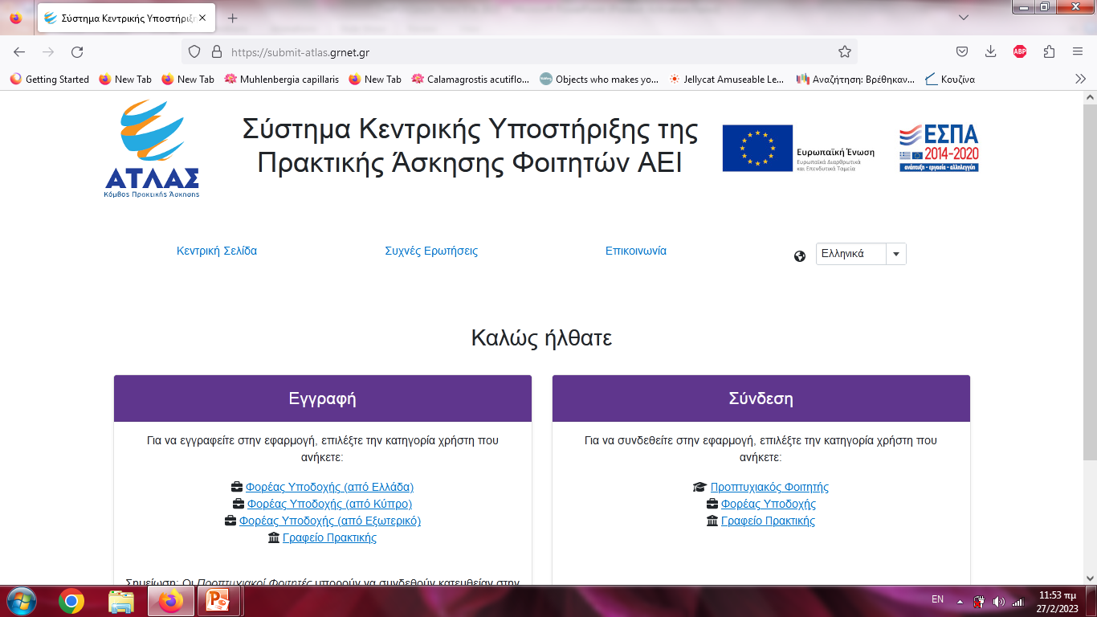
Η Πλατφόρμα ΑΤΛΑΣ
Κάνετε ΕΓΓΡΑΦΗ (σύνδεση με στοιχεία Ευδόξου) και αφού πιστοποιήσετε τη διεύθυνση e-mail του λογαριασμού σας (ιδρυματικός λογαριασμός) μπορείτε να συνδεθείτε στο λογαριασμό σας στην πλατφόρμα «Άτλας», όπου μπορείτε να:
1. επεξεργαστείτε τα στοιχεία σας από την καρτέλα «Στοιχεία Φοιτητή»
2. αναζητήσετε θέσεις από την καρτέλα «Αναζήτηση Θέσεων»
3. σώσετε αναζητήσεις που σας ενδιαφέρουν στις «Αγαπημένες Θέσεις»
4. δείτε τις θέσεις Πρακτικής Άσκησης οι οποίες σας έχουν ανατεθεί
Οδηγίες εδώ

Slide 37
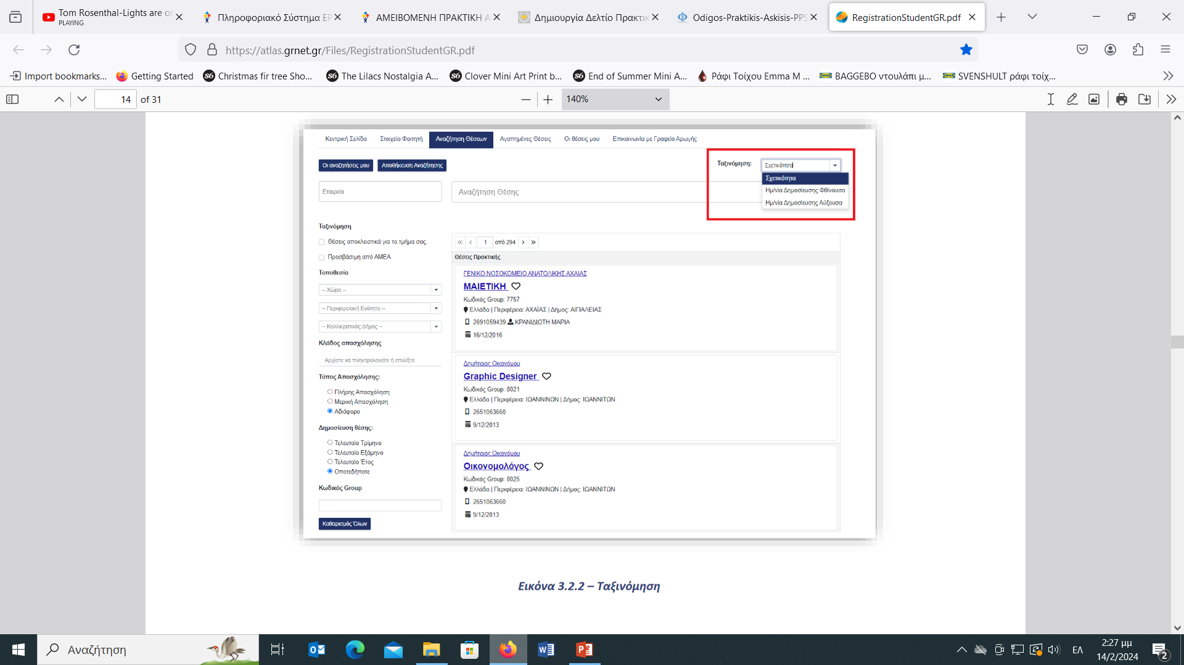
Κάθε δημοσιευμένη θέση έχει και τον δικό της προσωπικό κωδικό
Πρόκειται για έναν 6ψήφιο αριθμό, τον οποίο πρέπει να συμπληρώσετε προσεκτικά στην Καρτέλα Πρακτικής, ώστε το Γραφείο Πρακτικής Άσκησης να εντοπίσει τη θέση στον ΑΤΛΑ και να προχωρήσει στην αντιστοίχισή σας με τον Φορέα της επιλογής σας.
Κωδικός Group θέσης
ΠΑΡΑΔΕΙΓΜΑ

Slide 38
Υπογραφή Σύμβασης μέσω Adobe Sign
Λαμβάνω email από adobesign@adobesign.com*
Κάνω κλικ στο «Review and Sign»
Επιλέγω «1 requested field remaining» → τέλος εγγράφου
Click to Sign → Apply → Sign → Submit
Η διαδικασία γίνεται και από κινητό
Το τελικό PDF αποστέλλεται αυτόματα σε ΟΛΟΥΣ τους συμβαλλόμενους μετά την υπογραφή του από όλους.
*πάει ταυτόχρονα και στους 4 συμβαλλόμενους
LINK με ΟΔΗΓΙΕΣ από site ΠΑ

Slide 39
Τρόποι Επικοινωνίας με το Γραφείο Π.Α.
Ιστοσελίδα → pa.uth.gr
  είναι το βασικό κανάλι ενημέρωσης (Aνακοινώσεις)
Social Media: κάντε follow για ανακοινώσεις & άμεση επικοινωνία
  🔗 Instagram: @praktiki_askisi_uth
  🔗 Facebook: @prakti.uth
Email για το Τμήμα: praktiki.diae@uth.gr
Τηλέφωνο → 2410684512
Ώρες Τηλεφωνικής επικοινωνίας: 10:00 – 13:00
*Προτιμήστε την ηλεκτρονική επικοινωνία

Slide 40

Δείτε την Πρακτική Άσκηση όχι ως υποχρέωση, αλλά ως το πρώτο βήμα για την επαγγελματική σας πορεία.
Γραφείο Πρακτικής Άσκησης

Slide 41
Καλή Αρχή!!!
Γραφείο Πρακτικής Άσκησης

